Slide 1
Notes:
Notes

Slide 2
STORIA DELLE RELIGIONI
2025-2026

Slide 3
CONTENUTI
La storia delle religioni si muove su due piani:
1) da un lato l’indagine teorica relativa all’oggetto specifico rappresentato dalle religioni;
2) dall’altro l’indagine storico-comparativa dei differenti fenomeni religiosi. I due piani d’indagine sono complementari e si condizionano a vicenda.

Slide 4
PROGRAMMA
Il corso intende introdurre allo studio storico-comparativo dei fenomeni religiosi e si struttura in:
1) Storia della religione o storia delle religioni? Le ragioni del plurale.
2) Il concetto di religione e la sua storicizzazione (in termini di lunga durata: religione/superstizione; religione/idolatria; scienza/magia e religione)

Slide 5
PROGRAMMA
3) Presentazione dei principali metodi d’indagine dei fatti religiosi, con particolare attenzione alla prospettiva storico-religiosa.
4) Analisi di alcune categorie interpretative: sacro, rito, etc…

Slide 6
PROGRAMMA
5) L’ultima parte del corso approfondirà il tema del «mito» alla luce dell’attuale dibattito storico-religioso e delle sue aperture interdisciplinari.

Slide 7
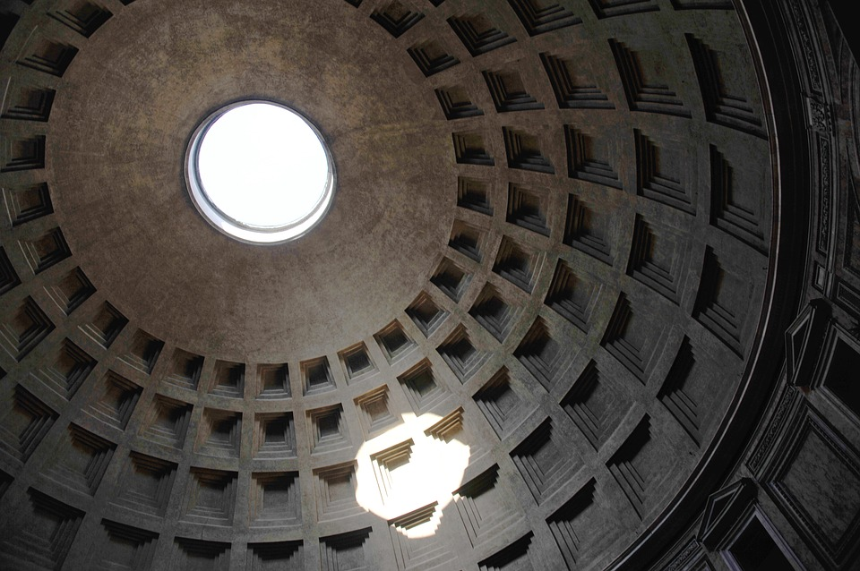
Dario Cellamare
Università degli Studi di Padova
Ciclo di cinque lezioni
Religio a Roma

Slide 8
Seminari
Seminari di Clelia Martínez Maza, Marcello Massenzio, Andrea Cavalletti, Federico Casella.

Slide 9
Modalità di esame
L’esame si svolgerà in forma orale con discussione delle tematiche affrontate nell'ambito delle lezioni e nei testi d’ esame.

Slide 10
Testi di riferimento
6 e 9 CFU:
Appunti dalle lezioni e letture distribuite durante il corso.
6 e 9 CFU:
2) All’interno di G. Filoramo, M. Massenzio, M. Raveri, P. Scarpi (a cura di), Manuale di storia delle religioni, Laterza, Roma-Bari
TUTTI: M. Massenzio, Storia delle religioni e antropologia, pp. 439-549; potranno poi scegliere all’interno del Manuale tra i tre percorsi indicati:

Slide 11
Testi di riferimento
6 CFU:
A SCELTA ➥: 1 percorso tra i tre seguenti
P. Scarpi, Le religioni del mondo antico: i politeismi, pp. 5-157
o
2) G. Filoramo, Le religioni di salvezza: monoteismi e dualismi, pp. 161-287
o
3)M. Raveri, Le vie di liberazione e di immortalità: India ed Estremo Oriente, pp. 291-436

Slide 12
Testi di riferimento
9 CFU:
A SCELTA ➥: 2 percorsi tra i tre seguenti
P. Scarpi, Le religioni del mondo antico: i politeismi, pp. 5-157
o
2) G. Filoramo, Le religioni di salvezza: monoteismi e dualismi, pp. 161-287
o
3)M. Raveri, Le vie di liberazione e di immortalità: India ed Estremo Oriente, pp. 291-436

Slide 13
Testi di riferimento
6 e 9 CFU
Si aggiungerà poi un testo a scelta tra i seguenti:
1. M. Detienne, L’invenzione della mitologia, Bollati Boringhieri, Torino.
2. S. Gruzinski, La macchina del tempo. Quando l'Europa ha iniziato a scrivere la storia del mondo, trad. it., Raffaello Cortina Editore, Milano.
3. E. De Martino, La storia velata. Crisi e riscatto della presenza. Testi scelti e curati da M. Massenzio, Einaudi, Torino.
4. Philippe Borgeaud, Francesca Prescendi, Religioni antiche. Un’introduzione comparata, Carocci, Roma.

Slide 14
Moodle
Nessuna chiave (al momento).

Slide 15
Ricevimento
Mercoledì pomeriggio dalle 15 alle 17.
Studio-Palazzo Liviano (II piano).

